Slide 1

RuyiSDK 赋能软件适配测试
英麒智能测试小组
曹咏诗
2025年1月14日

Slide 2
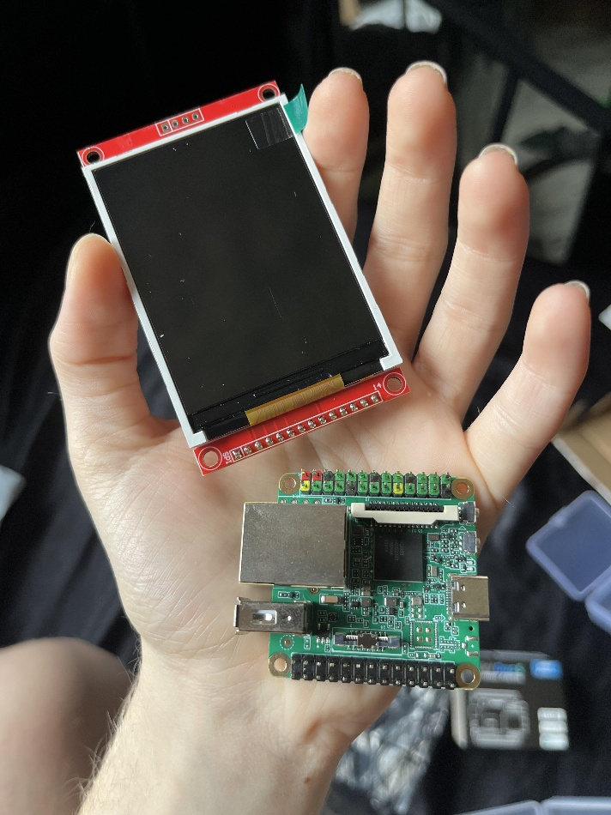
为什么要使用 RuyiSDK
买来不会用怎么办？
新手入门痛点：
没板子但是也想学习
买的板子不会玩，资料太零碎，找起来费事
工具链版本不匹配，安装卸载太麻烦
板子编译太慢
RuyiSDK 为解决这些痛点而生

Slide 3
RuyiSDK 主要功能
1. Ruyi 包管理器：像应用商店一样简单，一键安装工具链、模拟器、系统镜像
Ruyi 虚拟环境集成
Ruyi 镜像集成
2. Ruyi VSCode 插件：提供可视化操作界面
3. Ruyi IDE: 支持远程开发板调试

Slide 4
RuyiSDK 包管理器使用
一、下载安装： [文档]
二、日常开发流程： [文档]
1. ruyi update （建议每次使用前更新）
2. 根据包名查找存储库 ruyi list --name-contains <package name>
3. 安装/卸载开发工具（工具链、模拟器） ruyi install/uninstall <package>
4. (可选|推荐) ruyi venv 创建虚拟环境
5. 编译
6. （可选）模拟运行

Slide 5
RuyiSDK 包管理器使用
三、交叉编译环境集成： [文档]
解决的问题：
1. 编译速度（板子1小时 -> PC几分钟）
2. 存储限制（编译过程需要大量内存和临时文件）
创建虚拟环境 ruyi venv -t <toolchain> profile -e <emulator> venv-name
四、RISC-V板子系统安装： [文档]
板子系统安装引导 ruyi device provision
提供可靠镜像 https://matrix.ruyisdk.org/

Slide 6
RuyiSDK VSCode 插件使用
一、下载安装： [文档]
1. VSCode 拓展市场
2. 官网下载
二、功能展示： [文档]
1. 软件包管理：侧边栏浏览/搜索/安装/卸载 Ruyi 软件包
2. 虚拟环境：向导创建和切换 Ruyi venv

Slide 7
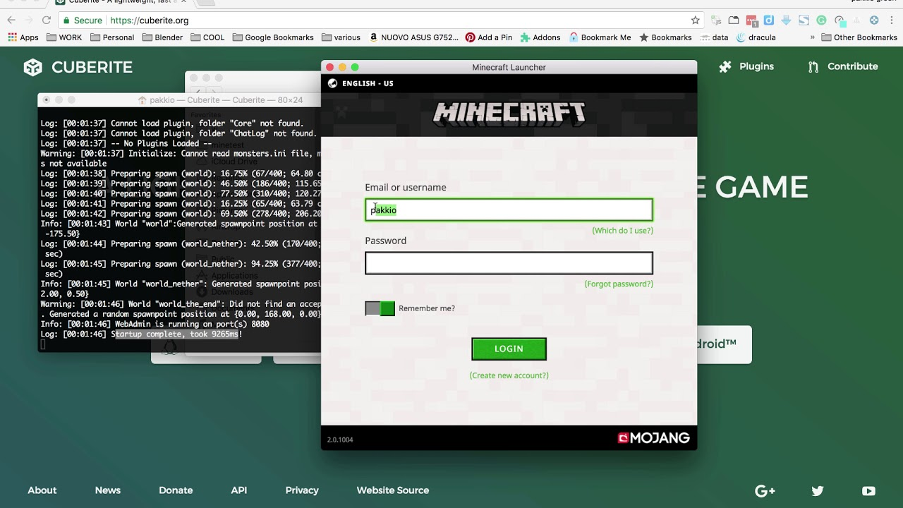
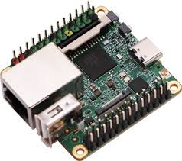
RuyiSDK 使用案例演示 （Milk-V Duo S 快速适配 Cuberite）
一、Cuberite 介绍
开源 MineCraft Java 版服务器 [链接]
尝试使用 Milk-V Duo S 搭建局域网游戏服务器
二、开发板介绍
Milk-V
Duo S (512M)
C906@1Ghz +
C906@700MHz

Slide 8
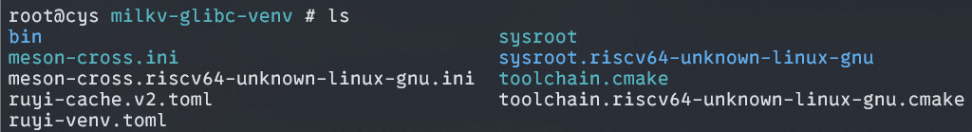
PC 端 Ruyi 环境部署
三、Ruyi 安装软件包工具
ruyi update
ruyi install gnu-milkv-milkv-duo-bin qemu-user-riscv-upstream
四、创建虚拟环境
ruyi venv -t gnu-milkv-milkv-duo-bin generic milkv-glibc-venv
ruyi venv -t gnu-milkv-milkv-duo-bin -e qemu-user-riscv-upstream generic milkv-duo-qemu

Slide 9
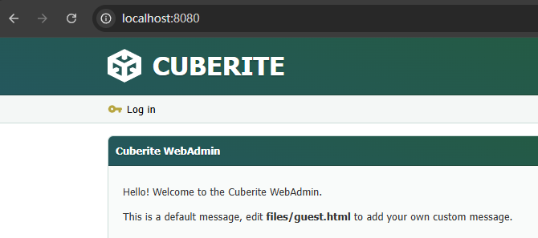

编译
五、交叉编译
cmake .. -DCMAKE_TOOLCHAIN_FILE=../../toolchain.cmake
make -j$(nproc)
六、（可选）QEMU 模拟运行
cd cuberite
ruyi-qemu ./build/Server/Cuberite

Slide 10
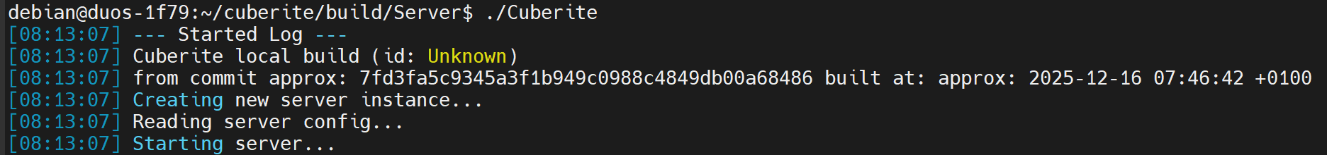
开发板部署
七、系统安装： [链接]
刷写镜像到 microSD 卡，串口登录
八、上传板子运行

Slide 11
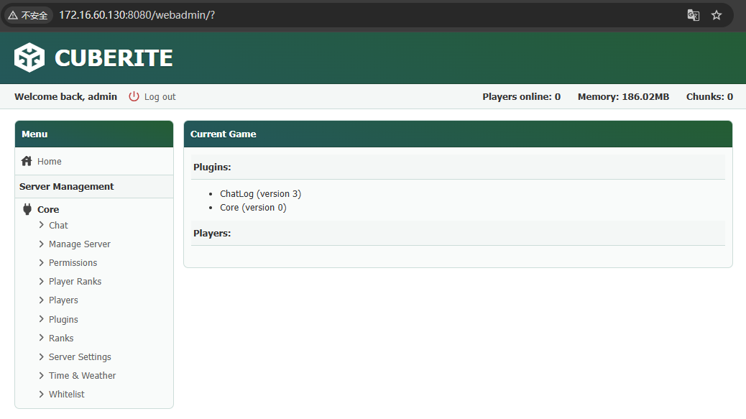
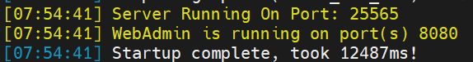

运行效果展示
板子运行日志
客户端连接游戏

Slide 12
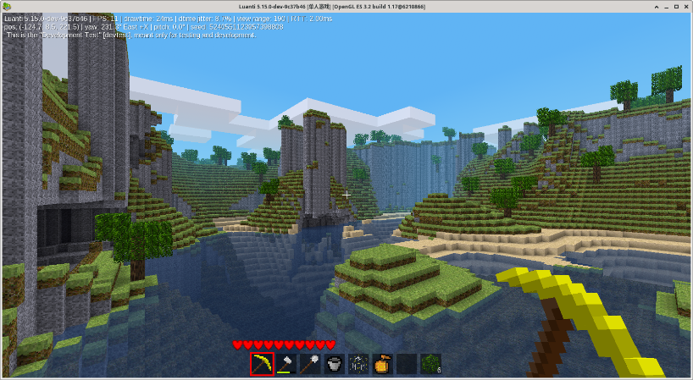

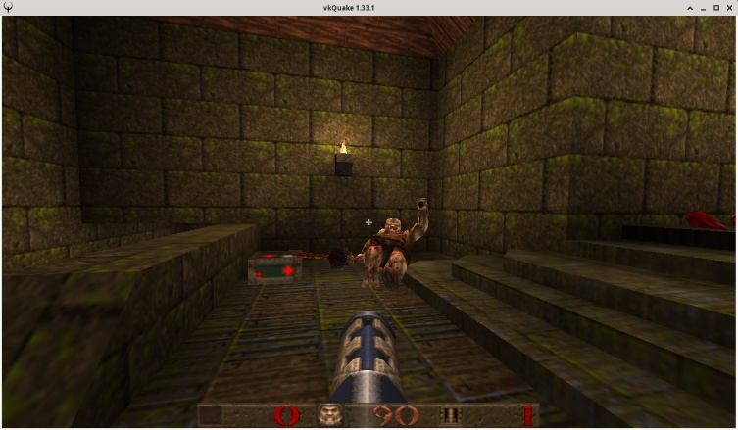
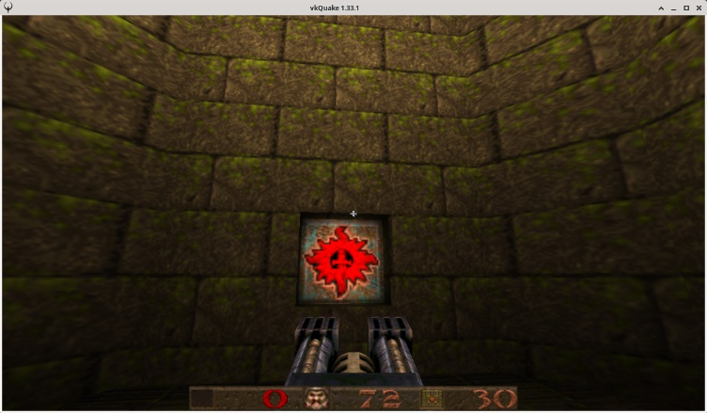
RuyiSDK 赋能软件适配成果
LicheePi 4A 平台适配 Luanti： [代码仓库]
开源版MineCraft 流畅运行
LicheePi 4A 平台适配 vkQuake： [代码仓库]
开源Quake雷神之锤游戏引擎

Slide 13

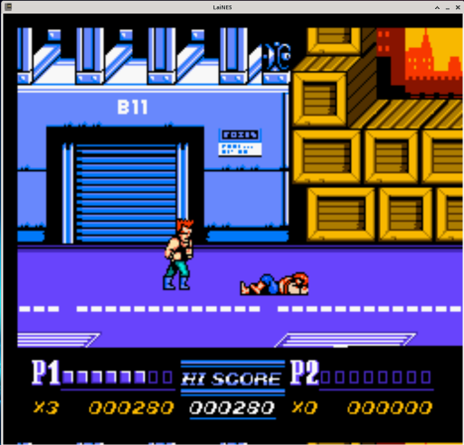

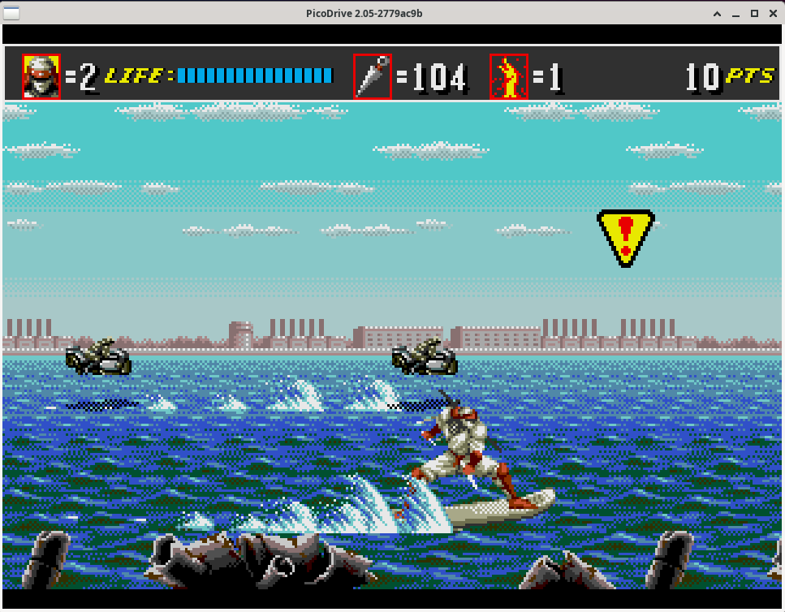
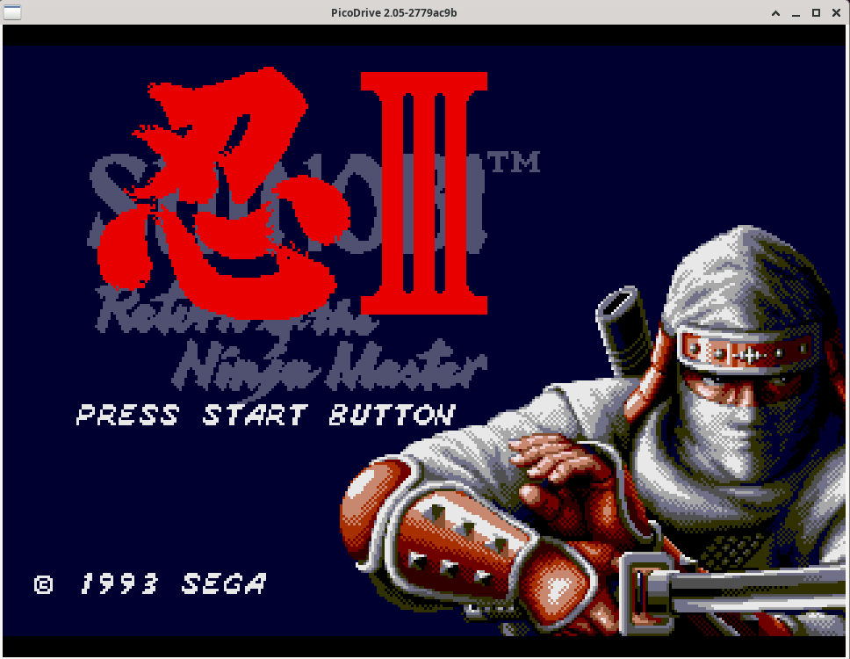
LicheePi 4A 平台适配 LaiNES： [运行文档]
开源NES红白机模拟器
LicheePi 4A 平台适配 Picodrive： [运行文档]
开源世嘉模拟器

